Slide 1
استخدام المطرقة
مقدم الهدف: مريم سعيد الخنبشي

Slide 2
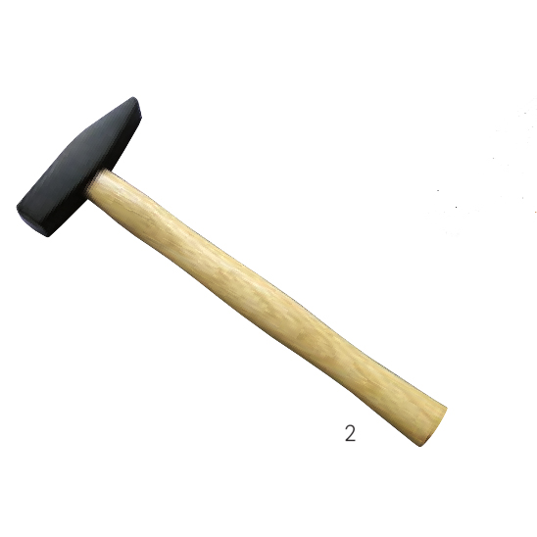
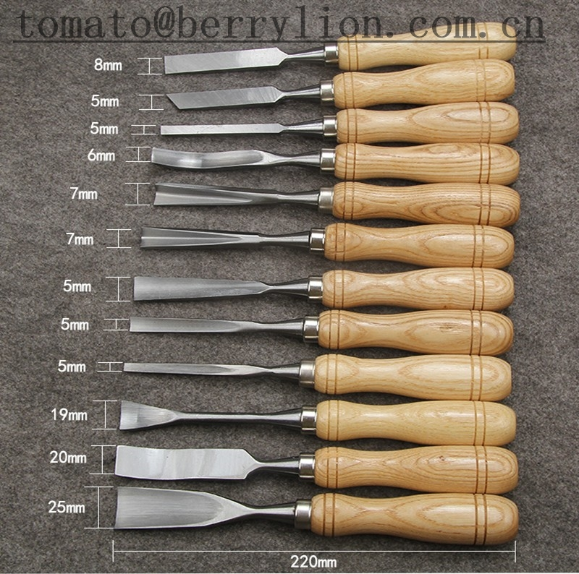
المراجعة: أ. جمعه شعيب | الإعداد : مريم سعيد الخنبشي | استخدام المطرقة | الهدف
الفئة العمرية:13-14 | مستوى الشدة: متوسطة | فئة الإعاقة : الاعاقة الذهنية | بيانات الهدف
حمد طفل يحب الاستكشاف و التعرف على الأشياء الجديدة دائما حمد يرى جارهم خليفة يحمل فيه يدية مطرقة عندما يعمل ف تسائل حمد ما هذا الذي يحمله جارنا خليفة و في يوم من الأيام عندما ألتقى حمد بالجار خليفة عند المسجد سلم عليه و سأله عن أحواله ثم قال : عمي خليفة دائما أراك تحمل شيئا بيدك و دائما أريد معرفة ما هذا الذي تحمله قال الجار : اممم انني استخدم أدوات ثيرة دعني اتذكر اذا تقصد ,, هل تقصد المطرقة و أراه صورتها فقال حمد : نعم يا عي هذا الذي أقصده ماذا تفعل فيه قال الجار : هذه مطرقة يا حمد و هي مهمة لأشياء كثيرة قالل حمد : بماذا تستخدمها يا عمي قال الجار : اذا اردت ادخال مسمار ف خشب أ, تثبيته على الجدار استخدمه قال حمد : و كيف تدخل المسمار على الجدار أو على الخشب قال الجار : فقط أمسك مقبض المطرقة و اطرق اضرب المسمار حتى يدخل جيدا قال حمد : و دائما يا عممي أراك تحمل اشياء صغيرة ترسم و تحفر فيها الخشب ما هذا قال الجار : هذه أدوات حفر الخشب استخدمها دائما لرسم و حفر أشياء جميلة على الخشب قال حمد : شكرا لك يا عمي لقد عرفتني على شيء جديد و أنا دائما احب تعلم الأشياء الجديدة |  |  | كتاب الطالب

Slide 3
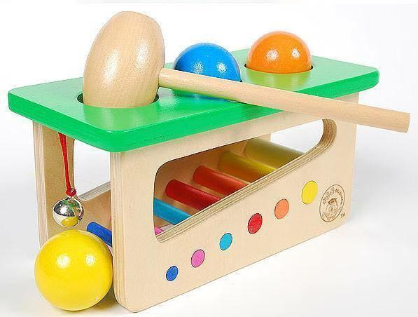
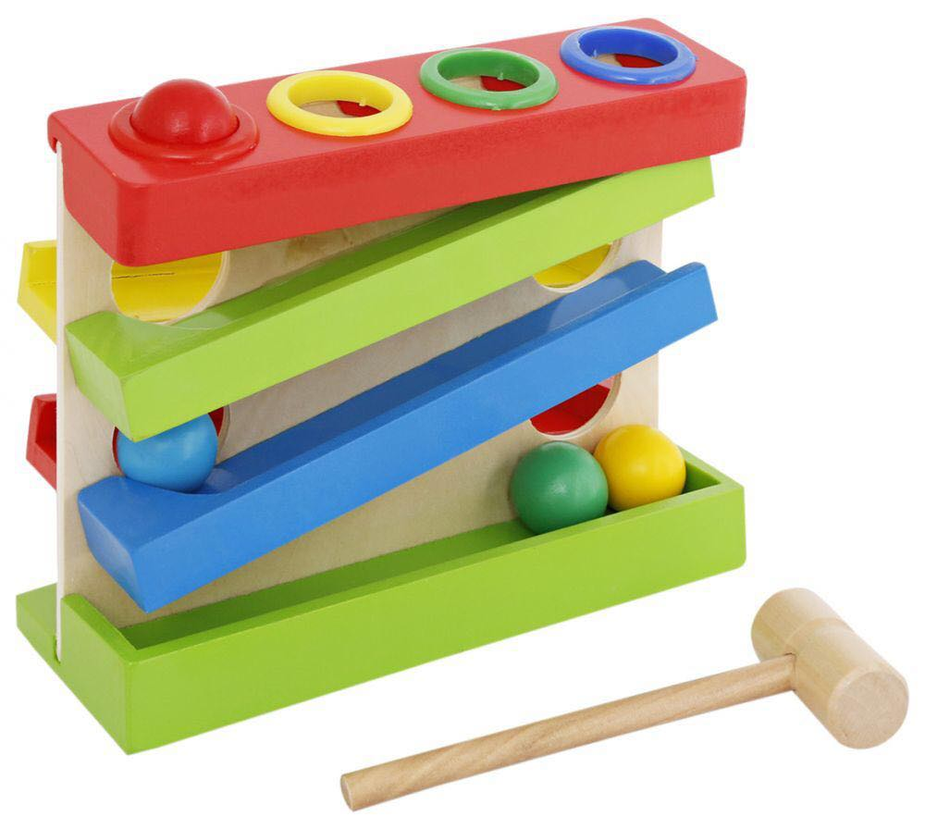
استخدام المطرقة استخدام أدوات حفر الخشب | الهدف
انشطه مهارية | المكونات
الأنشطة الصفية يوضح المعلم ما هي المطرقة , أدوات حفر الخشب يعرف المعلم الطلب باستخدامات المطرقة و أدوات حفر الخشب عمل تدريب عملي من خلال استخدام مجسمات آمنه مثل الموضح في الصورة

Slide 4
الحصة الدراسية: الهدف الرئيسي هو : استخدام أدوات حفر الخشب استخدام المطرقة أهداف أخرى: تدريب الطالب على الطرق الصحيحة للمطرقة و أدوات حفر الخشب: تنفيذ التمارين والأنشطة الصفية داخل الغرفة الصفية اجرائياً. التدريب العملي أثناء الحصة الدراسية النشاط الرياضي: عمل مسابقات بين الطلبة تخدم الهدف النشاط الفني: تصميم لوحة فنية أو بوستر باستخدام الادوات المطلوب تعلمها النشاط الموسيقى: عرض أغنية | دليل للمعلم
طلب من الوالدين تدريب الطفل من خلال استخدام أدوات آمنه أو من خلال عرض فيديوهات تعليمية للاستخدام الصحيح للأدوات | الواجب المنزلي
- | تمارين الكترونية
متوسط : يدرك الطالب ما هي الأدوات جيد: يدرك الطالب كيفية الاستخدام الصحيح مرتفع: يستطيع عمليا استخدام جميع الأدوات بالطرق الصحيحة | التقييم

